Slide 1
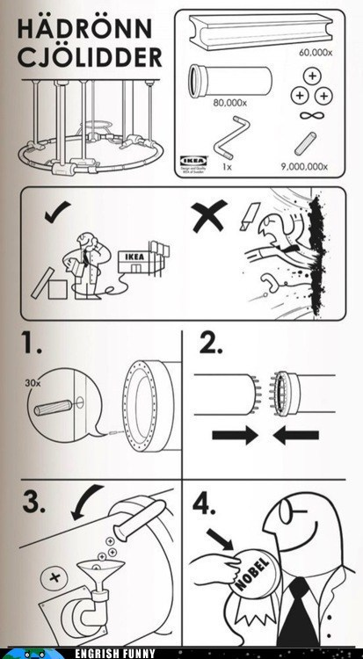

Fisica delle particelle elementari e degli acceleratori di particelle
Francesca Cavallari
Istituto Nazionale di Fisica Nucleare Roma
Francesca.Cavallari@roma1.infn.it
Masterclass HSSIP, CERN, Maggio 2022

Slide 2
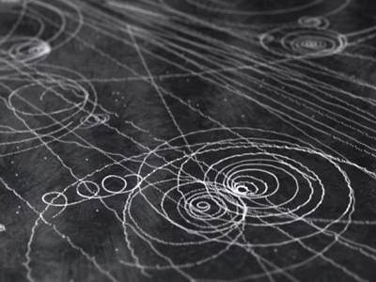
Contenuto della presentazione
Come e` fatta la materia ?
Quali sono le particelle fondamentali e quali sono le forze fondamentali fra di loro ?
Perche` usiamo gli acceleratori di particelle, e come sono fatti?
Vediamo come appaiono le particelle prodotte nell’LHC
Teoria, acceleratori, rivelatori di particelle

Slide 3
Esplorando il mondo dell’infinitamente piccolo

Slide 4
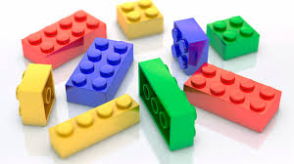
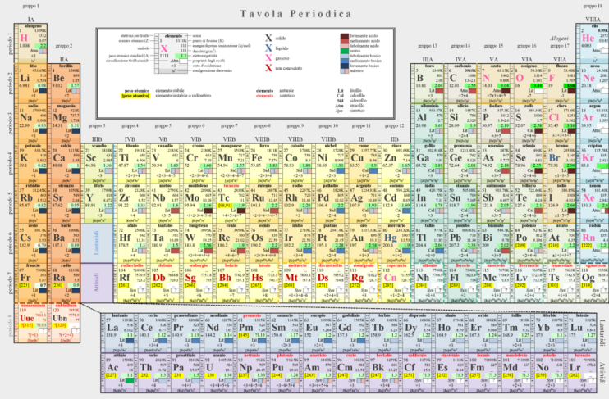
Gli atomi che conosciamo

Slide 5
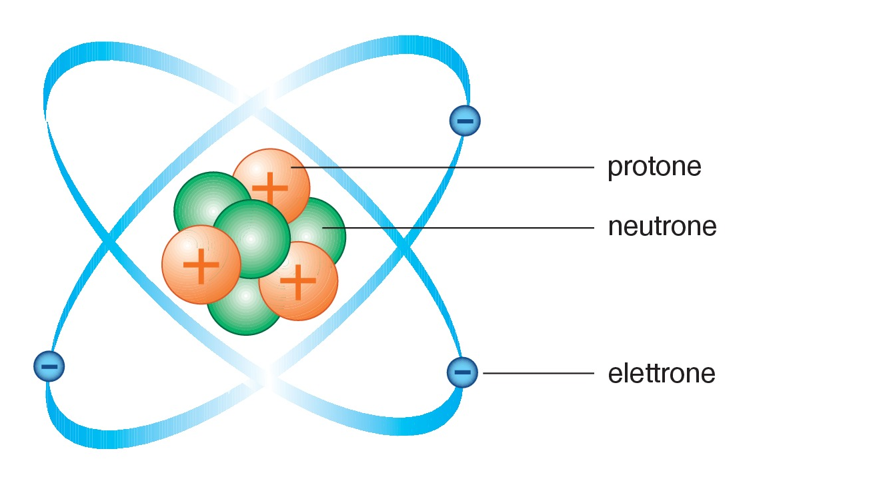
Cosa c’e` dentro un atomo?

Slide 6


Slide 7
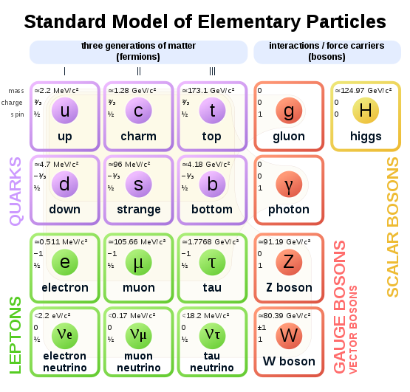
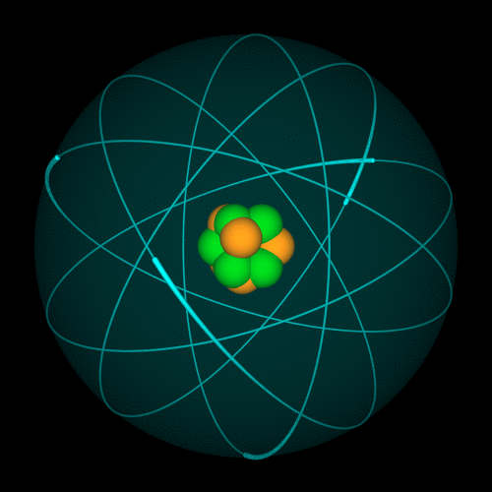
Le particelle che conosciamo
protone
u
u
u
neutrone
d
u
d
d
e

Slide 8
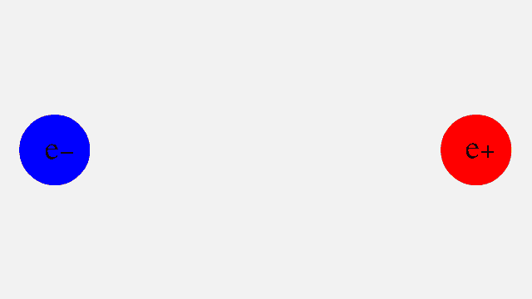
Le particelle che conosciamo
Materia
Antimateria
Per ogni particella esiste una anti-particella con stessa massa e carica opposta.
Quando materia e antimateria si incontrano si disintegrano emettendo due raggi gamma di altissima energia (fotoni)
_
_
_
-2/3
-2/3
-2/3
_
_
_
1/3
1/3
1/3
3 famiglie di particelle
(3 repliche)
+1
+
+1
+
+1
+
_
_
_

Slide 9
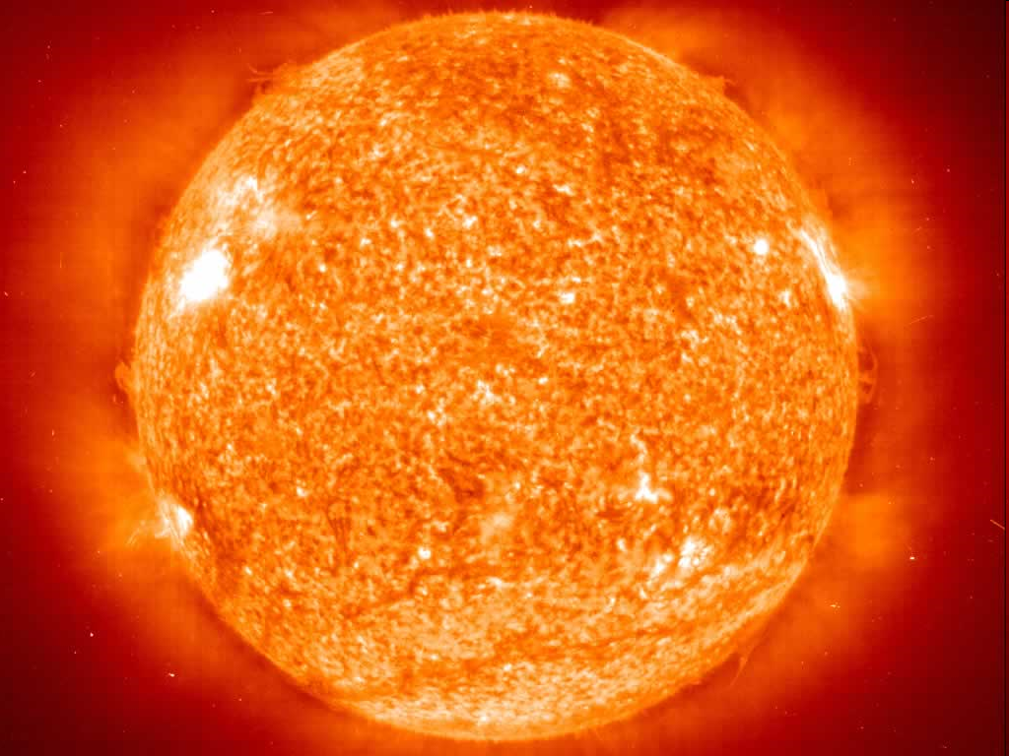
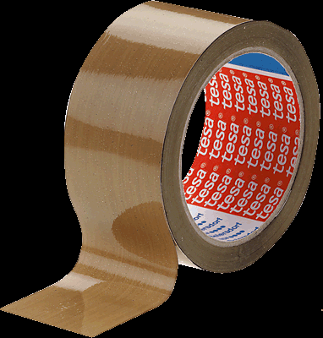
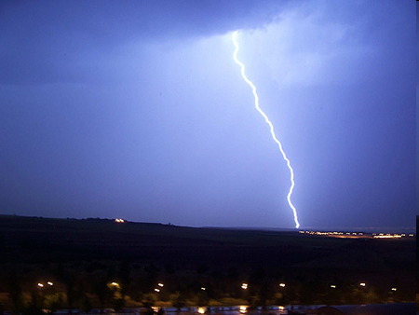
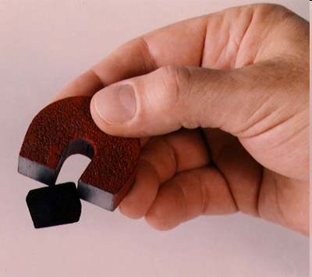
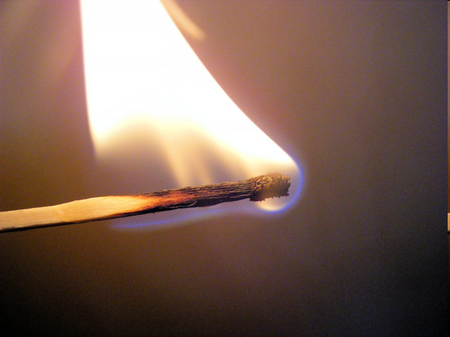
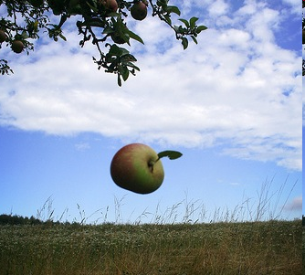
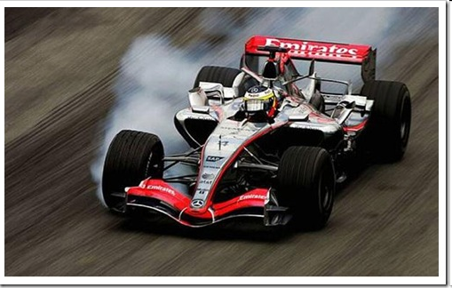
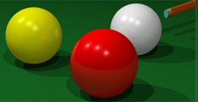
Le forze fondamentali

Slide 10
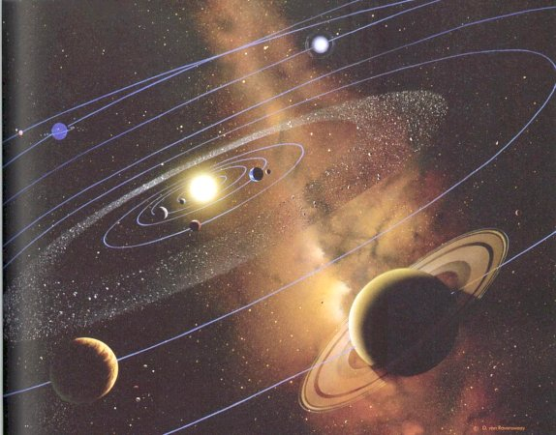


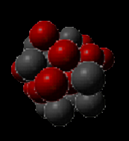
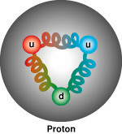

4 forze fondamentali
Forza gravitazionale
Forza elettromagnetica
nucleo
n → p + e⁻ + ν_{e}
Forza forte
Forza debole

Slide 11
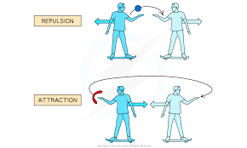
Microscopicamente le forze…
Microscopicamente le forze si possono rappresentare con lo scambio di particelle (bosoni).

Slide 12
Esempio di interazione elettromagnetica
-
+
Le particelle di materia (fermioni) interagiscono a distanza scambiandosi una particella mediatrice della forza:
un bosone

Slide 13
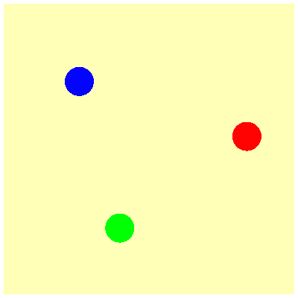
Esempio di interazione forte
protone
I tre quark nel protone si scambiano gluoni e si mantengono legati.

Slide 14
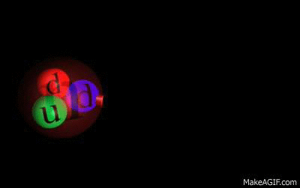
4 forze fondamentali
Forza gravitazionale
Forza elettromagnetica
nucleo
Forza forte
n → p + e⁻ + ν_{e}
Forza debole

Slide 15
Le particelle che conosciamo
3 famiglie di particelle
(3 repliche)
Particelle portatrici delle forze

Slide 16
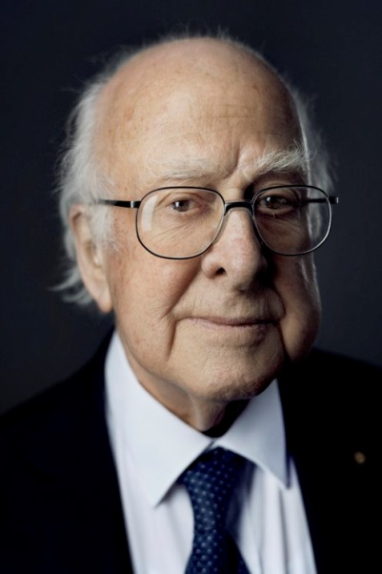
Il bosone di Higgs
Nel Modello Standard delle particelle elementari, tutte le particelle hanno massa nulla.
Nel 1964 Peter Higgs ha proposto di aggiungere al Modello Standard un altro bosone. Aggiungendo questa altra particella, nel Modello Standard le particelle acquisiscono massa.
In realtá le particelle non hanno una vera massa di per sé, ma, interagendo con il campo di forza di Higgs che riempie l’Universo, rallentano chi piu` chi meno, si appesantiscono e quindi “prendono” massa.

Slide 17
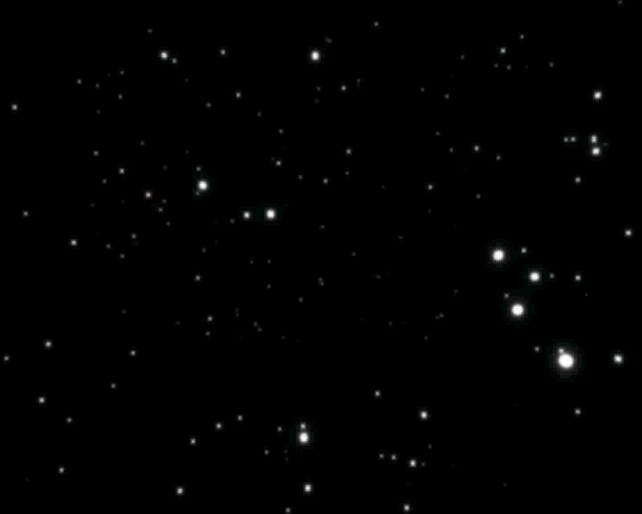
Effetto del bosone di Higgs sulle particelle
Rosso = elettrone piccola interazione con il bosone di Higgs → piccola massa
Verde = quark maggiore interazione con il bosone di Higgs → massa maggiore

Slide 18
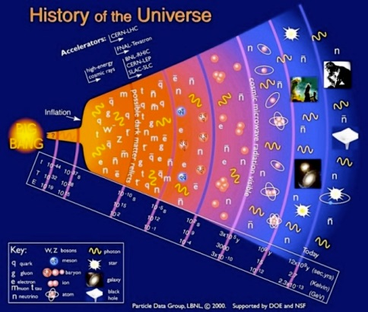
Dall’infinitamente piccolo all’infinitamente grande
NATURA
ACCELERATORI DI PARTICELLE

Slide 19
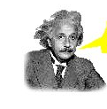
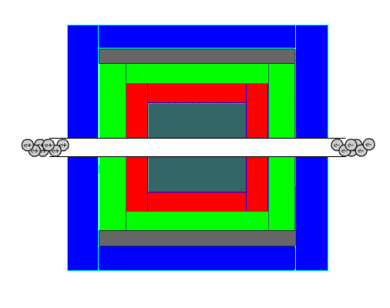
acceleratori di particelle, perchè ?
E=mc²
Le particelle accelerate nell’acceleratore raggiungono un’alta energia E
E quando sbattono con altre particelle possono creare ....
...nuove particelle di massa m
Gli acceleratori ci permettono di studiare le particelle
che esistevano subito dopo il big bang e adesso non ci sono più

Slide 20
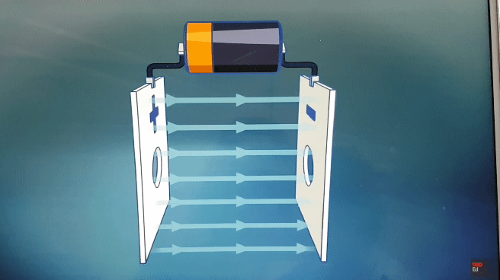
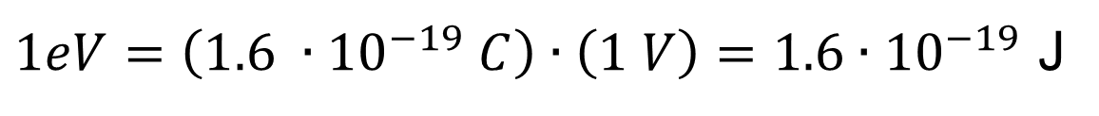
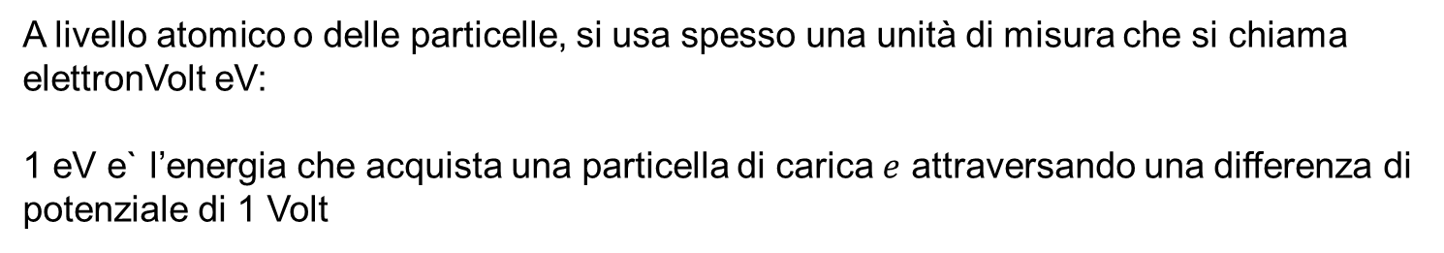
Unita` di misura dell’energia per particelle
A livello atomico o delle particelle, si usa spesso una unità di misura che si chiama elettronVolt eV:
1 eV e` l’energia che acquista una particella di carica $e$ attraversando una differenza di potenziale di 1 Volt
$1eV=\left(1.6 ∙{10}^{−19} C\right)∙\left(1 V\right)=1.6∙{10}^{−19}$ J
poi naturalmente ci sono: ...meV, eV, KeV, MeV, GeV, TeV...

Slide 21
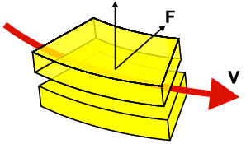




forza elettrica e magnetica
$$\vec{F}=q∙(\vec{E}+\vec{v}×\vec{B})$$
Effetto di un campo elettrico su una particella carica →
la particella accelera
Effetto di un campo magnetico su una particella carica →
la particella curva
$$\vec{B}$$
$$\vec{F}$$
$$\vec{v}$$

Slide 22
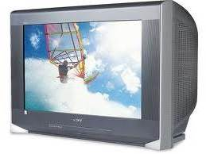
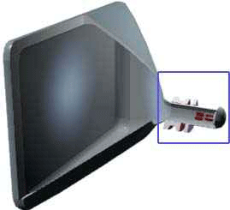
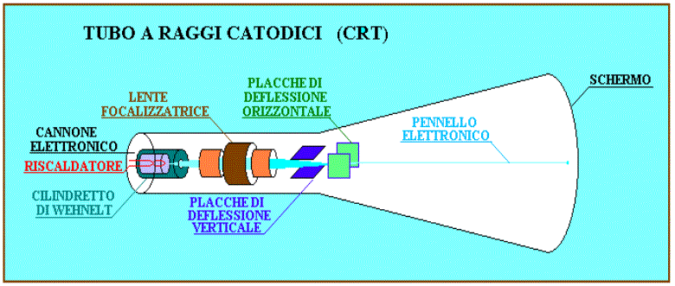

Come funziona un acceleratore di particelle

Slide 23
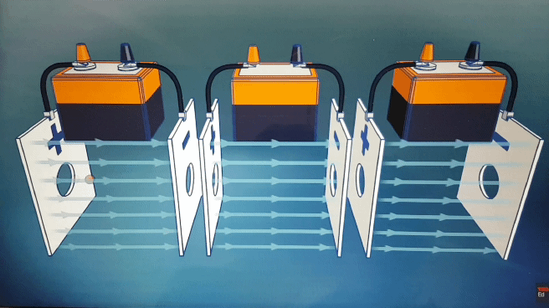
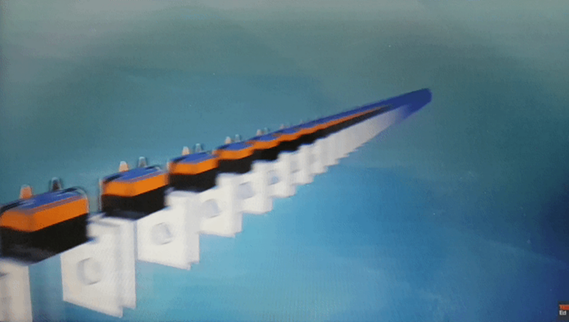
Il limite di un acceleratore lineare
Energia protoni LHC= 7 TeV →
servono 5 triliardi di pile da 1.5V

Slide 24
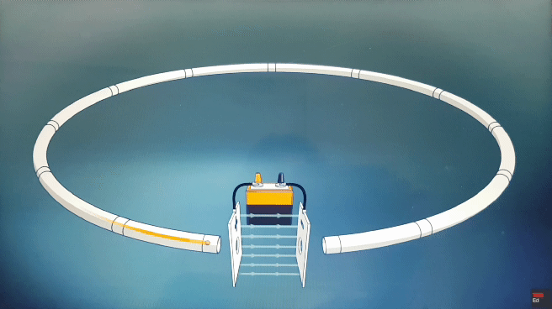

Acceleratore circolare

Slide 25
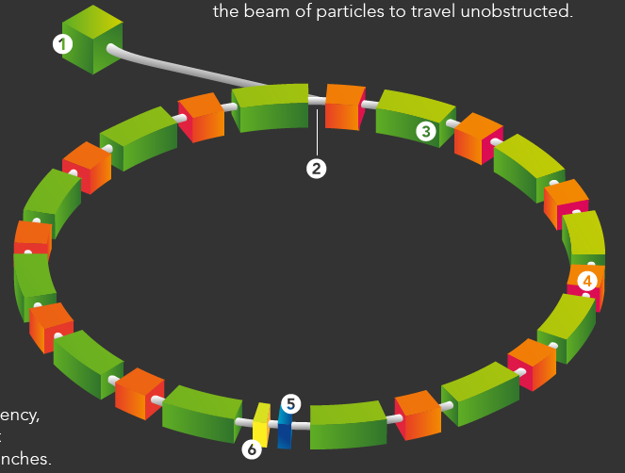
Un acceleratore circolare
1: sorgente di particelle
3: magneti
2: tubo vuoto
4: campi elettrici
5: rivelatore di particelle
5

Slide 26
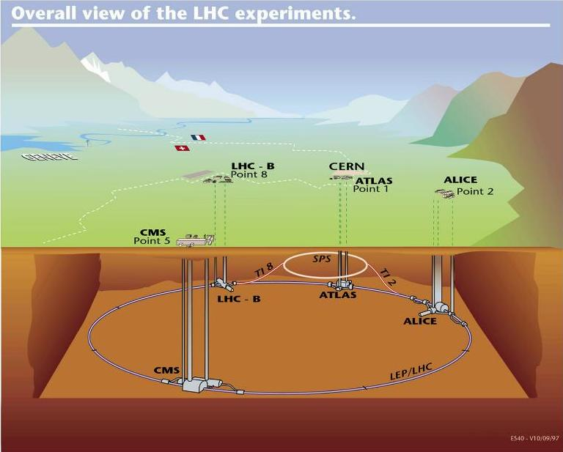
LHC
Tunnel di 27 km di circonferenza sottoterra di 100 metri.

Slide 27
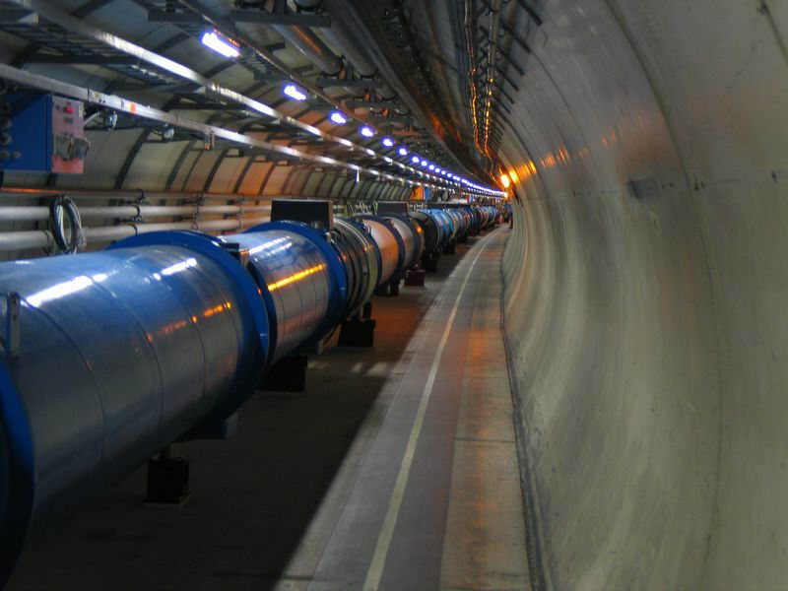
I magneti dell’LHC
1232 magneti super-conduttori (1.9 K, -270ºC) mantengono i protoni di 7 TeV sull’orbita circolare di 27 km.
1/3 dei magneti sono stati prodotti in Italia

Slide 28
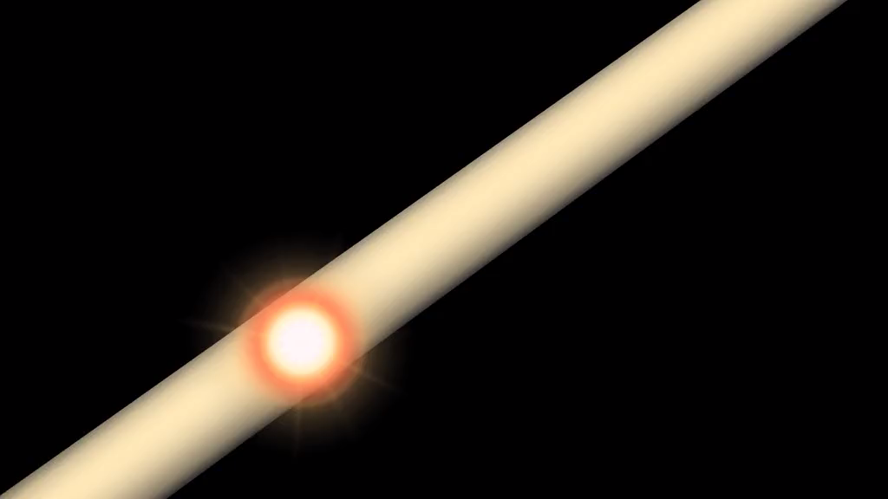
LHC in azione
Se il video non si vede clicca qui

Slide 29
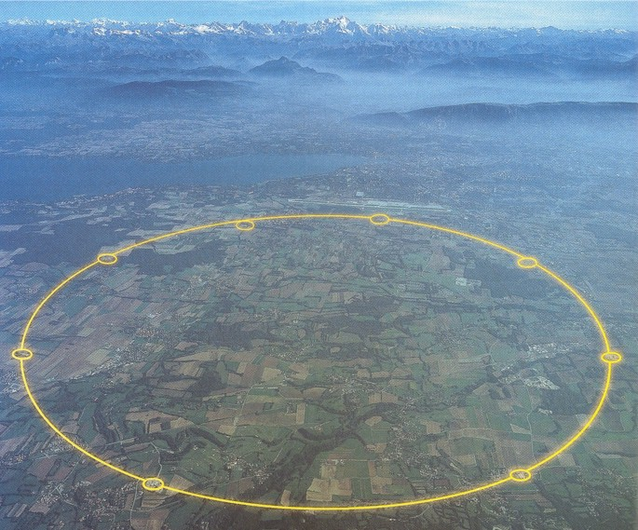
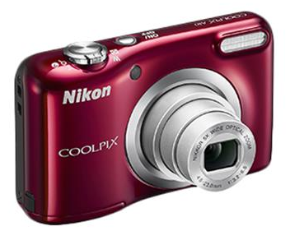
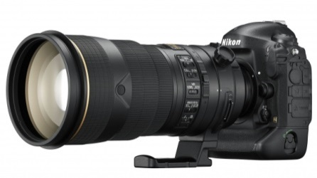
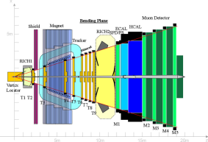
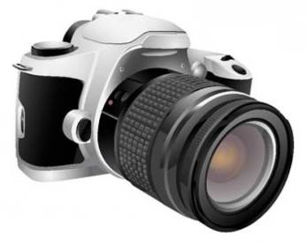
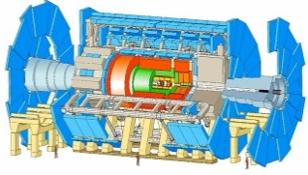
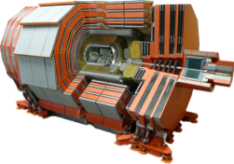

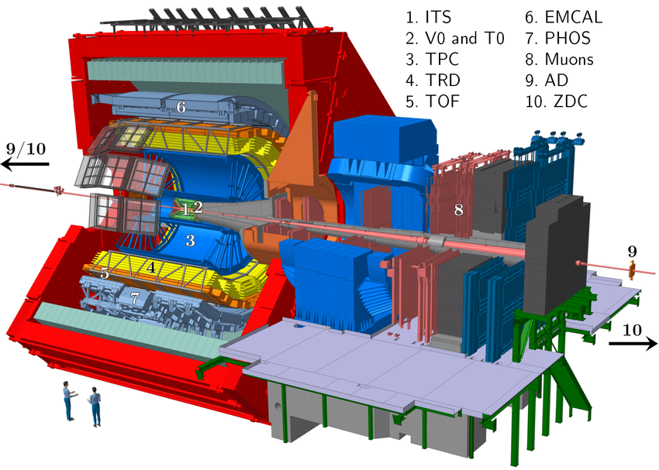
misura delle particelle prodotte nelle collisioni
Atlas
LHCb
LHC = acceleratore di particelle
CMS
Alice
40 milioni di foto al secondo
29

Slide 30
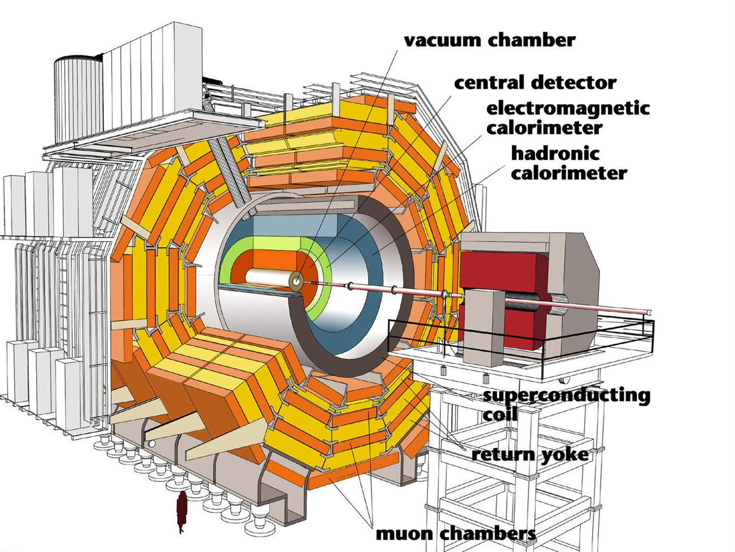
Un tipico rivelatore di particelle di LHC
Forma cilindrica intorno al tubo del fascio
Tanti strati:
Tracciatore
Calorimetro elettromagnetico
Calorimetro adronico
Magnete
Camere per I muoni
Tracker
Electromagnetic calorimeter
Hadronic calorimeter
Muon chambers

Slide 31

L’esperimento CMS
CMS:
14000 tonnellate
21m lunghezza
15m altezza campo magnetico 3.8T

Slide 32



Il Tracciatore
Il Tracciatore di CMS ha almeno 20000 sensori di silicio, montati come tegole su un tetto. Ogni particella attraversa almeno 10 sensori.

Slide 33



Calorimeteri
I calorimetri misurano l’energia delle particelle assorbendole completamente
Ci sono due tipi di calorimetri:
  Calorimetro elettromagnetico (misura elettroni e fotoni)
  Calorimetro adronico (misura gli adroni: particelle fatte di quark come protoni e neutroni)
Cristallo scintillante
particella
Rivelatore di luce

Slide 34



Il Magnete
Il Tracciatore sta dentro al magnete
Usando la forza di Lorentz
si puo` misurare la velocità delle particelle

Slide 35


Le camere per muoni
I muoni sono capaci di attraversare tutto il materiale di CMS.
I rivelatori di muoni sono installati nella parte esterna al magnete, ci sono 4 strati di rivelatori.

Slide 36

Notes:
Buttons. Click on any particle type to display the relevant slide with animations. Clicking again will return to this slide.
Recommend putting this slide in the middle of your presentation and putting the other 5 slides at the end.
If you have any difficulties, contact David.Barney@cern.ch

Slide 37



Notes:
Muon: passing through CMS, bending in the field (both ways, depending on when it is inside or outside of the solenoid) leaving hits in the Tracker layers and the muon chambers before escaping completely

Slide 38



Notes:
Electron: Bending in the magnetic field, leaving hits in the tracker layers and being “stopped” by the electromagnetic calorimeter

Slide 39



Notes:
Charged hadron: Bends in the magnetic field and leaves signals in the tracker layers; passes through the electromagnetic calorimeter leaving essentially no signal, and is “stopped” by the hadron calorimeter

Slide 40


Notes:
Neutral hadron: Does not bend in the magnetic field and does not leave any signal in the tracker layers; passes through the electromagnetic calorimeter leaving essentially no signal, and is “stopped” by the hadron calorimeter

Slide 41



Notes:
Photon: passes through the tracker without bending in the magnetic field or leaving hits, is “stopped” by the electromagnetic calorimeter

Slide 42


Produzione dei bosoni W e Z all’LHC
Z
Z
u
u
d
d
u
u
W+
W+
42

Slide 43

Decadimento dei bosoni W e Z
W e Z sono molto instabili, decadono subito emettendo
Z
W+
delle particelle piu` leggere che possiamo misurare in CMS
43

Slide 44
Decadimento dei bosoni W e Z
Oggi studiamo i decadimenti dei bosoni W e Z in elettroni, muoni e neutrini
?
?
?
Z
?
W+
?
W-
?
Z → e⁺ e⁻
W+ → e⁺ ν_{e}
W- → e⁻ ν_{e}
Z → µ⁺ µ⁻
W+ → µ⁺ ν_{µ}
W- → µ⁻ ν_{µ}
La Z e` una particella neutra (NP).
Decade in coppie di particelle e anti-particelle.
Attenzione: ci sono molte alter particelle neuter che possono decadere in elettrone e positrone o muone+ e muone-
I bosoni W sono carichi quindi possono decadere in elettrone o muone e un neutrino
Attenzione: i neutrino attraversano il nostro rivelatore.
44

Slide 45

Programma di visualizzazione
Pannello di configurazione
zoom
rotate
un muone
Energia mancante
(un neutrino forse?)
Fascio di protoni

Slide 46

Una traccia di un muone
Energia mancante
Muone (in rosso) e energia mancante (viola) (forse un neutrino?)
Potrebbe essere un decadimento del bosone W in muone e neutrino

Slide 47

Un segnale nei cristalli con traccia → elettrone
Energia mancante
Traccia+segnale nei cristalli (verde) = elettrone
Energia mancante (forse un neutrino?)
Potrebbe essere un decadimento del bosone W in elettrone e neutrino

Slide 48

Una traccia di un muone
Una traccia di un muone
2 muoni
Puo` essere un decadimento in una particella neutra (NP) come un bosone Z in 2 muoni

Slide 49

Una traccia di un muone
click
click
Una traccia di un muone
2 muoni
Puo` essere un decadimento in una particella neutra (NP) come un bosone Z in 2 muoni
Cliccando su tutte le due tracce il programma calcola la massa della particella neutra che le ha prodotte

Slide 50


click
click
Segnale nei cristalli → elettrone
Segnale nei cristalli → elettrone
2 elettroni
Puo` essere un decadimento in una particella neutra (NP) come un bosone Z in 2 elettroni
Cliccando su tutte le due tracce il programma calcola la massa della particella neutra che le ha prodotte

Slide 51

Charge measurement
12
9
3
-
+
6
track
vista x-y → traccia gira in senso orario → carica +
traccia curva in senso anti-orario → carica -

Slide 52

Record every event in the shared file on CIMA

Slide 53
Esercizio di oggi
Identifichiamo I decadimenti dei bosoni W e Z o NP in elettroni e muoni
Attenzione… ci potrebbero essere alter particelle nascoste nell’esercizio
  W → eν or W→ μν
  NP → e+e- or NP → μ+μ-
  particella misteriosa → ZZ →
    e+e-e+e-
    μ+μ-μ+μ-
    e+e-μ+μ-
e forse altro …

Slide 54

CMS measurement

Slide 55


Slide 56



Caccia al bosone di Higgs
  H→ ZZ →
    e+e-e+e-
    μ+μ-μ+μ-
    e+e-μ+μ-
oppure H → 2 fotoni

Slide 57

Studio delle proprietá del bosone di Higgs
Forza di legame relativa
Massa (GeV)

Slide 58


Come fare un acceleratore per esplorare piu` alta energia
Acceleratore circolare di raggio R
Energia persa per 1 giro da 1 particella
Campo magnetico necessario:
Massa piccola (elettroni) → grande perdita di energia
Il limite di un acceleratore circolare per elettroni sono le cavita` acceleratrici
Massa grande (protoni) → piccola perdita di energia
ma grande campo magnetico per mantenere i protoni a circolare nell’acceleratore (B=8Tesla nell’LHC)
Limite del LEP
Limite dell’LHC

Slide 59
Il Modello Standard spiega tutto?
Con il Modello Standard possiamo
spiegare tutti i fenomeni?

Slide 60


Anti-materia
Problema aperto: il nostro universo e’ fatto di materia e non di anti-materia, quindi se all’inizio c’era solo energia e materia e anti-materia si sono prodotte in ugual probabilità, dove e’ andata a finire tutta la anti-materia?
Esiste forse una galassia lontana tutta fatta di anti-materia? Se esistesse e fosse vicina vedremmo una zona di confine da cui proverrebbero i fotoni dell’annichilazione ma non possiamo escludere che esista lontanissimo.
Esperimenti su satelliti e stazioni spaziali misurano il flusso di raggi cosmici primario fuori dall’atmosfera per capire se esistono sorgenti di anti-materia nell’Universo.
O forse materia e anti-materia non sono copie identiche ma con carica opposta

Slide 61

Unificazione delle forze
Le teorie di grande unificazione cercano di trovare un modo perche` tutte le forze che conosciamo siano aspetti differenti di una stessa forza.
Noi sappiamo che alle energie basse (normali) la costante di accoppiamento delle forze elettromagnetiche e` alpha=e²/4πεhc=1/137. Ad alta energia invece alpha vale 1/128. Ma anche se le costanti delle forze debole e forte scendono, non si incontrano in uno stesso valore.
Serve una nuova teoria per farle incontrare, per es. la super-simmetria.

Slide 62


La materia oscura
Studiando I cluster di galassie lontane ci si rende conto che la materia visibile (stelle, pianeti, gas…) presente nelle galassie non e` sufficiente a spiegare la rotazione delle galassie.
Ci deve essere altra materia invisibile massiva che si addensa intorno alle galassie e che lega le galassie fra loro.

Slide 63

La materia oscura
Che cosa e` questa materia oscura?
I neutrini del MS hanno troppo poca massa.
Potrebbe essere qualche particella sconosciuta neutra rimasta in grande quantita` dopo il Big Bang
Nella caverna del Gran Sasso si cercano queste particelle che raramente potrebbero interagire con la materia ordinaria.

Slide 64
Conclusioni
La fisica delle particelle elementari e in generale le scienze fondamentali sono un settore estremamente affascinante
Il mestiere di scienziato e` appassionante, la mente e` sempre stimolata da nuove idee, si impara sempre qualcosa di nuovo
In questo settore vengono impiegati fisici ma anche ingegneri (elettronici, meccanici, dei materiali, gestionali, delle sicurezze…) e informatici
Se riuscite bene in matematica, se la scienza e` quello che vi appassiona, che sia in fisica o in altre scienze, vi incoraggio a seguire la vostra passione!

Slide 65



Un pezzo importante di CMS: il calorimetro elettromagnetico
75000 cristalli scintillanti
Notes:
EB 98.7%
EE 99.3%
ES 99.84%

Slide 66
Energia oscura
Recenti misure in astrofisica mostrano che l’espansione dell’Universo sta accelerando.
Una possibile spiegazione e` che l’Universo sia pieno di energia oscura che lo riempie in modo uniforme. Questa energia uniforme e` l’energia del vuoto.
Vari modelli di fisica delle particelle danno predizioni per questa quantita`.

Slide 67

LHC e HL-LHC
LHC:
30-50 protoni si scontrano per ogni incrocio dei fasci
HL-LHC:
dal 2026
140-200 protoni si scontrano per ogni incrocio dei fasci

Slide 68

Future circular colliders
Lo sviluppo di nuovi magneti da 16 Tesla potrebbe aprire le porte per nuovi progetti:
HE-LHC (collisioni di protoni a 27 TeV)
FCC (anello di 100 km per collisioni di elettroni e positroni E~90-400 GeV e poi di protoni a 100 TeV)

Slide 69


origine ed energia dei raggi cosmici
I raggi cosmici possono avere origine:
da sorgenti galattiche o extra-galattiche (esplosioni di supernovae)
dal sole
Sulla terra arrivano circa 100 raggi cosmici al metro2 al secondo, ma la maggior parte sono di bassa energia.
Quindi se si volessero usare per studiare la creazione di nuove particelle, si dovrebbe aspettare anni.

Slide 70

Sorgente di particelle dell’LHC
Se il video non si vede clicca qui
Cliccate qui per avere più dettagli sulla sorgente di protoni dell’LHC

Slide 71



I magneti dell’LHC

Slide 72

I campi elettrici per accelerare
Se il video non si vede clicca qui
Le particelle fanno 11245 giri al secondo nell’ LHC. Ad ogni giro ripassano da una zona dove ci sono delle zone con campi elettrici molto forti che le accelerano. Questi dispositivi si chiamano “Cavità a radiofrequenza”.

Slide 73

Complesso di acceleratori del CERN

Slide 74

LHC in azione
Si regolano i magneti a basso campo, si iniettano i pacchetti di protoni (30 minuti)
Si accelerano i protoni azionando le cavità a RF e alzando il campo magnetico (~20 minuti)
Si mandano i protoni in collisione (10 min)
Si fanno collidere i protoni finché l’intensità del fascio si riduce (10-12 ore), si buttano via e si ricomincia
Ci vuole un sistema di controllo eccezionale !

Slide 75



Un grande laboratorio europeo: il CERN
Nel 1954 12 paesi europei tra cui l’Italia costituiscono il CERN (organizzazione europea per la ricerca nucleare)
Oggi 23 stati membri.
Ogni paese contribuisce in base al PIL
L’Italia contribuisce
per circa il 12% al
budget del laboratorio
Quattro sono stati i direttori Italiani del CERN:
Edoardo Amaldi, Carlo Rubbia, Luciano Maiani e Fabiola Gianotti (2)

Slide 76



Applicazioni: World Wide Web, GRID
Tim Berners-Lee
Padre del www
Dal passato
www.cern.ch
… al futuro

Slide 77





Applicazioni tecnologiche degli acceleratori
Applicazioni: imaging medico (e.g. PET), terapia del cancro, tecnologie per la
sicurezza, sterilizzazione dei cibi, ecc. …
Adroterapia
Tumour Target
Protons
light ions
X-ray
protons
Acceleratori di particelle
~30’000 acceleratori nel mondo
~17’000 usati in medicina
70000 pazienti trattati nel mondo (30 strutture), in Italia
Il CNAO di Pavia.
Imaging
e.g. PET scanner
Rivelatori di particelle

Slide 78


Un «acceleratore naturale»: i raggi cosmici
Victor Hess scopre i raggi cosmici usando la mongolfiera (1912)

Slide 79

Incroci di particelle
I fasci dell’LHC sono così intensi che quando si incrociano, circa 30-50 coppie di protoni si scontrano. Fra qualche anno aumenteremo l’intensità dei fasci di protoni e raggiungeremo 140-200 urti per incrocio dei fasci

